Slide 1


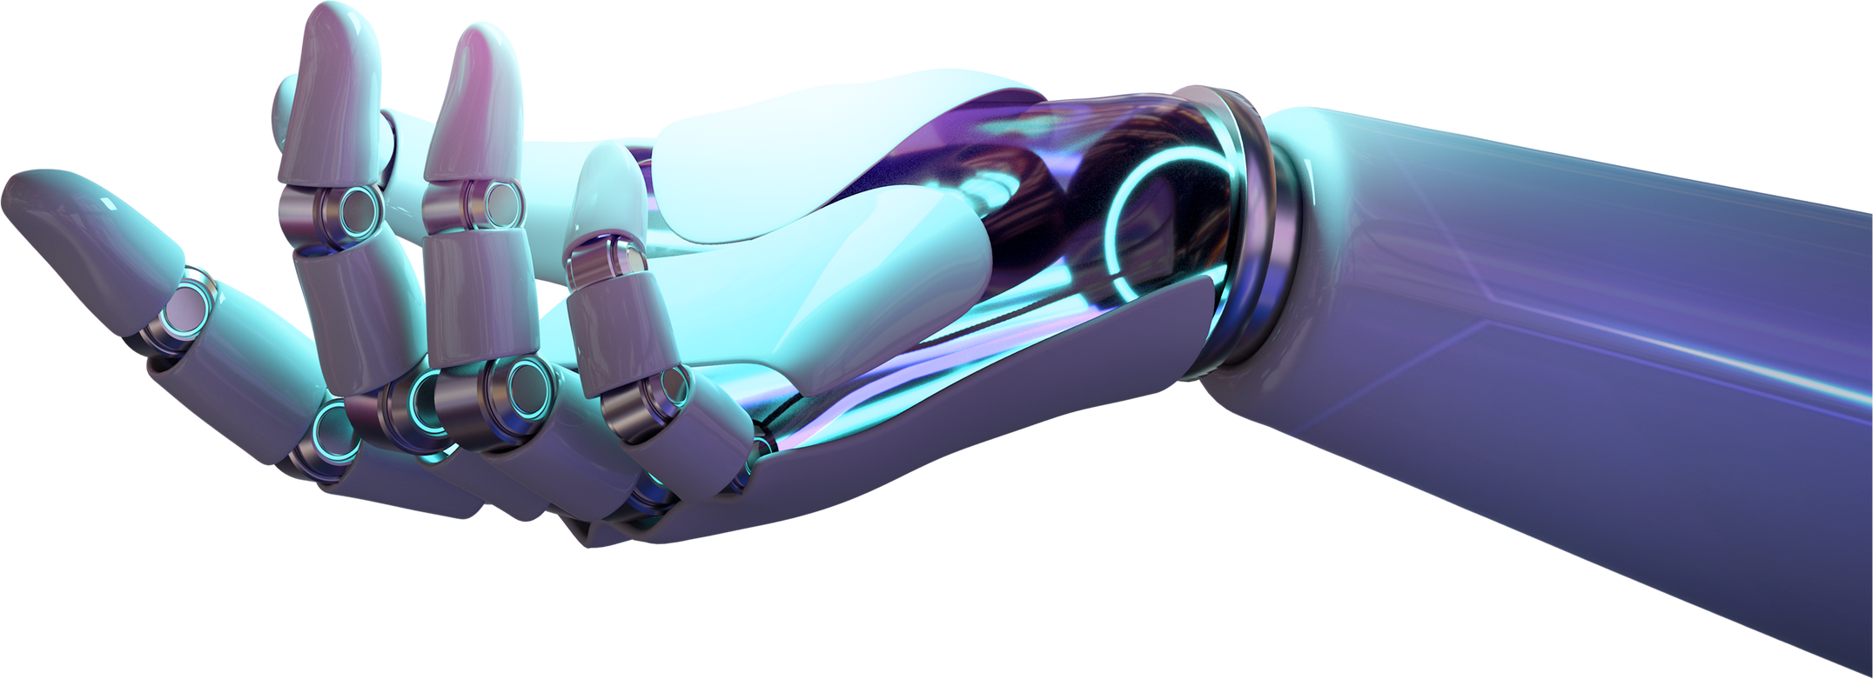


A
I
개인간 중고 전자기기 거래 활성화를 위한
AI 분류시스템 설계서
[칠면조]
김동욱 김지영 김형경 송윤아 지영민 지예준

Slide 2


진행사항
2/19월
2/20화
2/21수
2/22목
2/23금
조원 구성
도메인 및 제목 확정
부족한 데이터로 인한 현장 사진 촬영
Keras에 사전학습된 3가지 모델로 진행
프로그램 수정
메타정보 관리 기능 추가
Class Diagram 작성
설계서 보충
자료 수정

Slide 3


목차
시스템 개발 배경
(목적 및 필요성, 프로젝트 진행 절차 및 단계)
I. 시스템 개발 개요
기능정의
클래스 정의
개발 환경
II. 시스템 구조(즉, 내용)
개발 단계(수정) 코드 구조 요약/진행 →(예시로)클래스 다이어그램
III. 수행 결과물
accuracy / predict
table/ plot
V. 시스템 적용 예시
고도화 방안- 지영민 제품의 상태(자동분류)도 추가

Slide 4
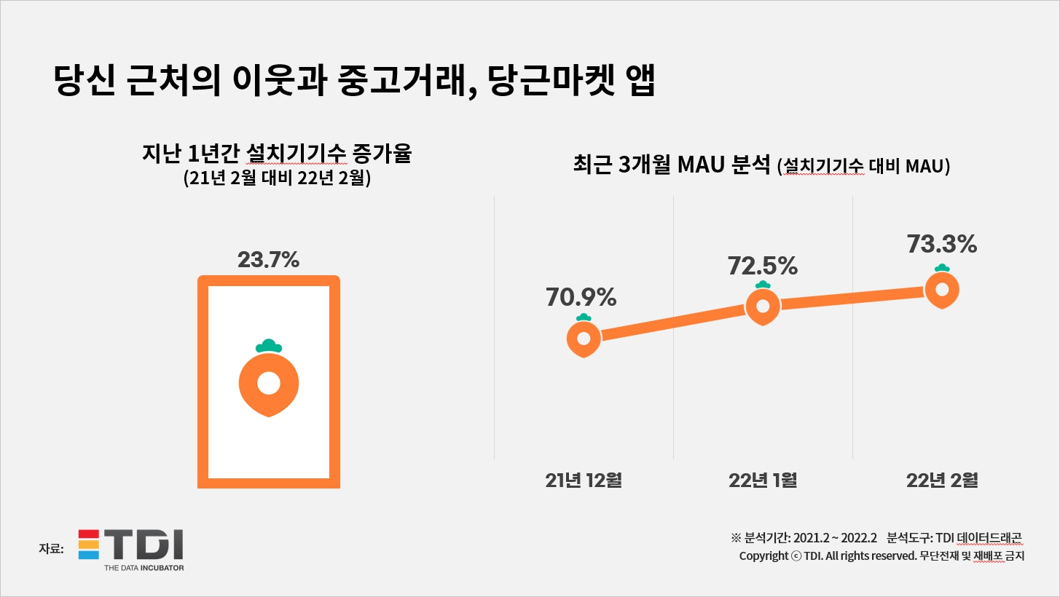
시스템 개발 배경
개인간 거래 활성화 시스템 개발 필요성
개인간 거래의 증가
(2021년에 이미 2천만 개인 간 거래시대 진입)
소비 트렌드의 변화: 현명한 구매 & 소비지향
환경에 대한 문제의식(재사용과 재활용 촉진)

Slide 5
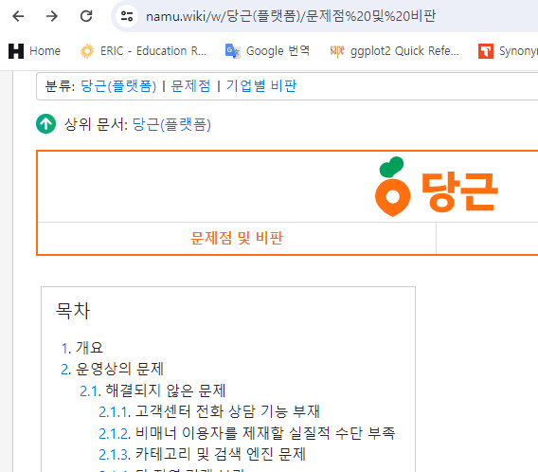
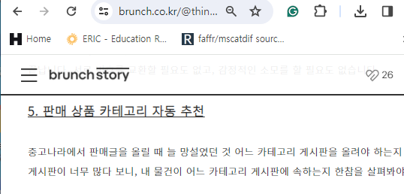
시스템 개발 배경
개인간 거래 플랫폼의 불편함
비슷한 종류의 물품들이 게시판에 중복되어 있어 카테고리에 속해있는지 판단이 어려움.
각각의 게시판이 어떤 종류의 물품을 다루는지 파악하기 위해 많은 시간이 소요됨.

Slide 6





시스템 개발 배경
※ 진행 절차
품목 선정 및 자료수집
시스템 구축
코드 및 결과물에 대한 검증작업
결과물 산출
적용 방안 예시 작성

Slide 7
시스템 개발 배경
※ 개인간 거래 활성화 시스템 개발 필요성
인공지능기술을 적용하여, 기존의 판매 및 소비 단계를
단순화로 거래의 편리성 증가
고연령대 이용자의 원활한 인터넷 거래 도움
개인간 거래 경험 유도를 통해 거래 시장 활성화에 기여

Slide 8
시스템 소개
시스템 개요
‘개인간 중고 전자기기 거래 활성화를 위한 AI 분류시스템’ 구축으로 원하는 기기의 수리 및 거래에 있어 빠른 정보제공
학습 과정에서 배운 컴퓨터비전 이미지 분류 알고리즘을 실제로 구현해 보고 현업에 적용하는 방식과 비교
기능1 : 이미지 분류 알고리즘에 의해 학습 한 후 사용자가 입력한 이미지를 상품 카테고리 (휴대폰,키보드, 모니터) 로 분류하는 기능을 구현 후 분류 카테고리를 점차
기능2: AI가 분류한 이미지의 메타정보(EXIF)를 관리하는 기능

Slide 9
시스템 소개
기능 정의 ( 1 / 2 )
데이터 수집 : AI허브에 있는 이미지와 판매 마트에 방문해 거래가 많았던 모델들의 기기를 직접 촬영.
이미지 데이터 전처리 : scaling 과 reshape
ImageDataGenerator 함수를 이용하여 입력 이미지 생성
데이터 증식 (augmentation) : 학습률을 높이기 위해서 tensorflow.keras ImageDataGenerator (rotation, shift, shearing, zoom, flip), flow_from_diretory(폴더 전체 증식) 활용

Slide 10
시스템 소개
기능 정의 ( 2 / 2 )
모델 생성 & 모델 학습
학습 모델 선정 기준 : 정확도 (Top5 Accuracy)가 높고, 상대적으로 복잡도가 낮은 모델 : Xception 모델과 ResNet152V2 모델
비교 모델 : VGG16 (Parameters 복잡도가 높다)
세가지 모델의 성능 비교
미니 프로젝트에서는 구현해 보지 못한 OOP Class (및 class method)를 사용하여 구현
학습 결과 시각화 : matplotlib.pyplot 를 이용하여 정확도(Accuracy)와 손실(Loss) 시각화

Slide 11
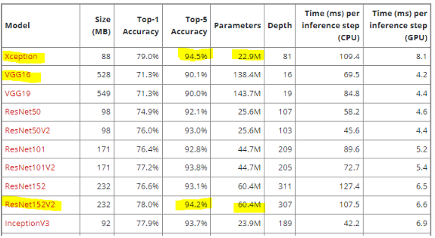
시스템 소개
학습 모델 선정 기준
출처 https://keras.io/api/applications/
정확도 (Top5 Accuracy)가 높고, 상대적으로 복잡도가 낮은 모델: Xception 모델과 ResNet152V2 모델 + 비교 모델 : VGG16 (Parameters 복잡도가 높은 것) → 세가지 모델의 성능 비교

Slide 12
시스템 소개
클래스 정의
class DataGenerator : # 이미지 데이터 전처리 및 generator 생성
def __init__(self) ( 클래스 생성자)
def make_datagen(self, augmentation) : (데이터 증강을 포함한 generator 생성)
def make_datagen_flow_from_dir(self,train_datagen, val_datagen) :
(디렉토리에 generator 생성)
class Model : # 모델 생성 -> 모델 컴파일 -> 모델 학습
def __init__(self,name) : ( 클래스 생성자 )
def make_pretrained_model(self) : ( 사전 훈련된 모델 생성 )
def make_finetuned_model(self) : ( 미세 조정 (finetuning)된 모델 생성 )
def training(self, save_filename, train_generated, val_generated ) : ( 모델 학습 )
class DataGen_Model(DataGenerator, Model) :
# 다중상속 :기반 class DataGenerator와 class Model 두개를 상속

Slide 13
시스템 소개
도움되는 Function들 정의 (1 / 2)
여러 가지 모델에서 공통으로 사용하는 부분을 함수로 정의
# 학습 결과 history 를 csv 파일에 저장
def save_history_to_csv(history) :
# 저장된 history csv파일 불러오기
def load_history_to_cvs(model_name) :
# 학습 결과 (accuracy, loss) 시각화
def draw_history_plot(history) :
# 평가용 데이터를 이용한 모델 성능 평가
def predict_model(model) :

Slide 14
시스템 소개
도움되는 Function들 정의 (2 / 2)
여러 가지 모델에서 공통으로 사용하는 부분을 함수로 정의
# 이미지의 meta 정보를 확인하는 함수
def get_image_exif(image):
# 이미지의 meta 정보를 수정하는 함수
def change_exif_date(image_path, ai_name, ai_date):
# 현재 날짜와 시간을 --> 메타정보 날짜_시간 포맷으로 전달하는 함수
def get_current_date_time() :

Slide 15
시스템 소개
Class 정의
새로운 학습 모델을 쉽게 추가 할 수 있게 구현됨
class DataGenerator 객체 생성 -> 입력 이미지 생성
class Model 학습 모델 객체 생성
모델 생성 메소드 호출 -> 모델 생성
모델 학습 -> 학습결과 hdf5 파일에 저장
학습 결과 history 를 csv 파일에 저장
[보충] 모델 hdf5 파일 불러오기
[보충] history csv파일 불러오기
학습 결과 (accuracy, loss) 시각화
평가용 데이터를 이용한 모델 성능 평가

Slide 16
시스템 소개
공통 Function 사용의 장점
새로운 학습 모델을 쉽게 추가 할 수 있게 구현이 가능하다
◆ 모듈화 : 함수는 코드를 모듈화하여 재사용 가능한 조각으로 분할합니다.
이를 통해 코드의 가독성과 유지 보수성이 향상됩니다.
◆ 코드 재사용 : 함수를 사용하면 동일한 코드 블록을 여러 곳에서 호출하여 재사용할 수 있습니다.
이는 코드의 중복을 피하고 프로그래밍 생산성을 높입니다.
◆ 유지 보수 용이성 : 함수를 사용하면 코드를 논리적인 단위로 나누어 관리할 수 있습니다. 코드를 수정하거나 버그를 수정할 때 해당 기능만 수정하면 되므로 유지 보수가 훨씬
쉬워집니다.
◆프로그램의 구조화 : 큰 문제를 해결 가능한 작은 문제로 분해하여 해결할 수 있도록 도와줍니다 .
◆재사용 가능한 코드 : 함수는 일반적으로 특정 작업을 수행하는 데 사용되는 코드 조각입니다. 따라서 한 번 작성된 함수는 필요할 때마다 재사용할 수 있습니다.
◆유연성 : 함수를 사용하면 함수 내부의 구현을 변경하지 않고도 함수의 인터페이스를 수정할 수 있습니다. 이는 코드의 유연성을 높여주고 다른 부분에 영향을 미치지 않고 함수를 개선할 수 있도록 합니다.

Slide 17

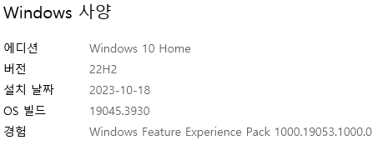









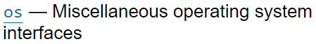
시스템 소개
개발 환경
3.10.12
1.23.5
1.5.3
3.7.1
0.13.1

Slide 18
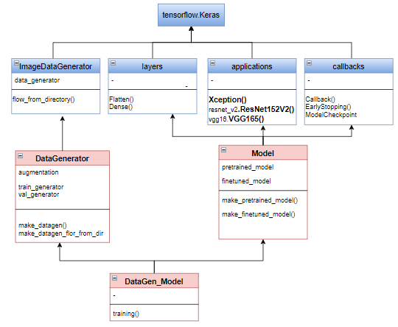
시스템 소개
클래스 다이어그램
하늘색 :
tf.keras 내장 클래스
핑크색 :
사용자 정의 클래스

Slide 19
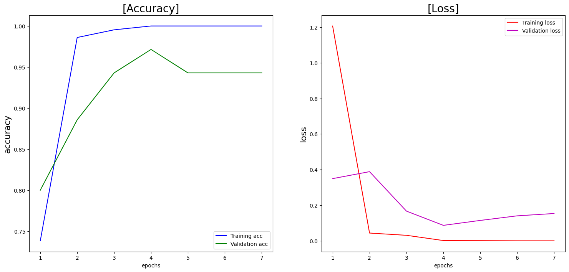
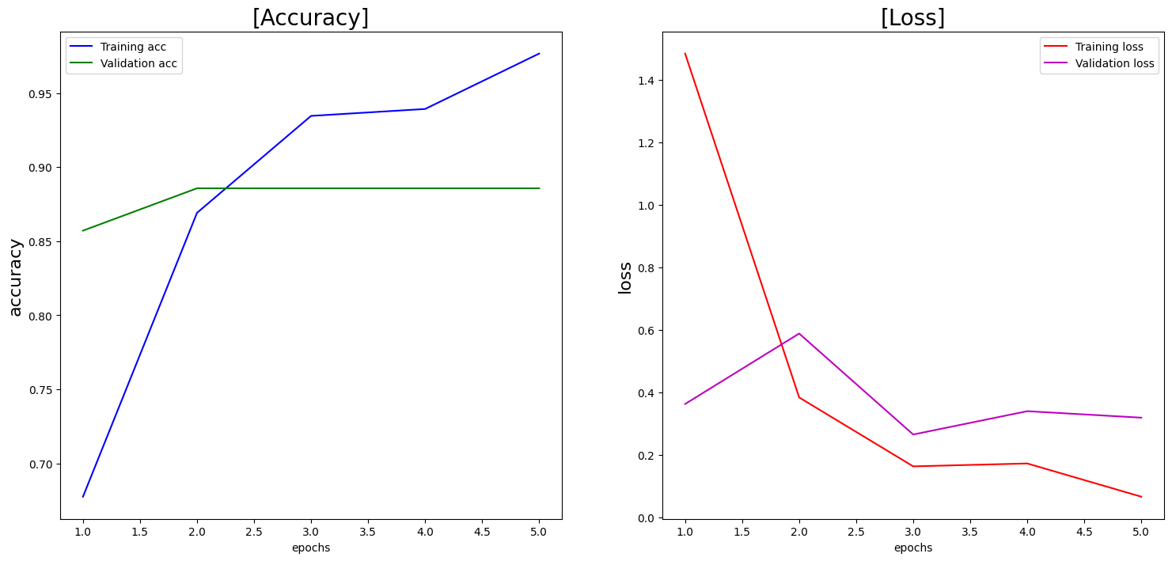
수행 결과물_Xception모델
데이터 증식없이
데이터 증식
97.1% -> 88.5%로 정확도 감소

Slide 20
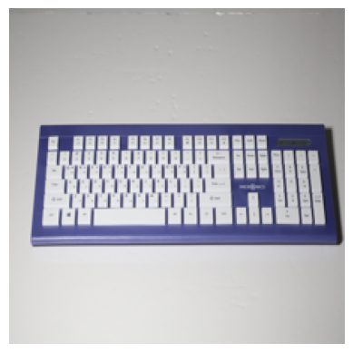
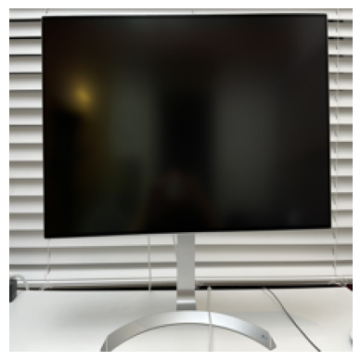
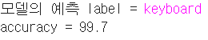
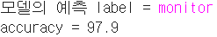
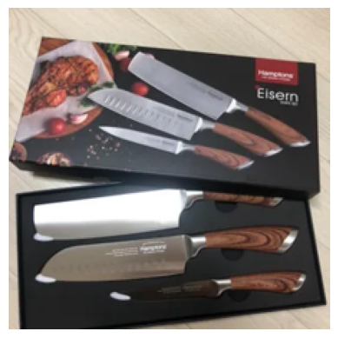
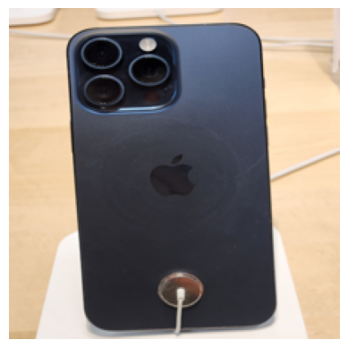
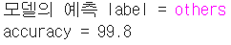
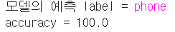
Xception 모델 : 데이터 증식없이 이미지 분류하기

Slide 21
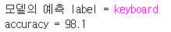
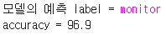
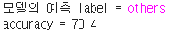
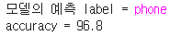
Xception 모델 : 데이터 증식을 이용하여 이미지 분류하기

Slide 22
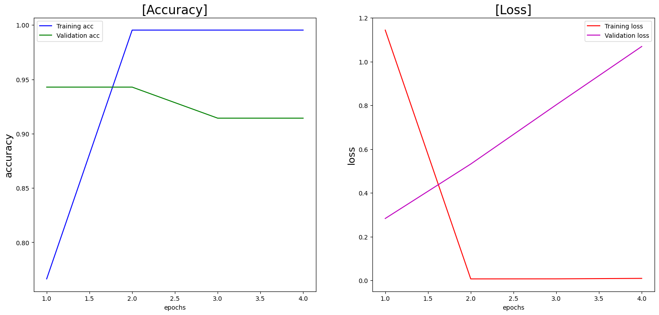
수행 결과물_ResNet152V2모델
데이터 증식없이
데이터 증식
94.2% -> 85.7%로 정확도 감소

Slide 23
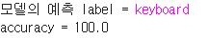
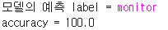
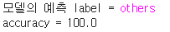
ResNet152V2 모델 : 데이터 증식없이 이미지 분류하기

Slide 24
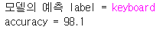
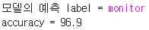
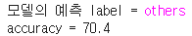
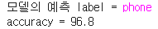
ResNet152V2 모델 : 데이터 증식을 이용하여 이미지 분류하기

Slide 25
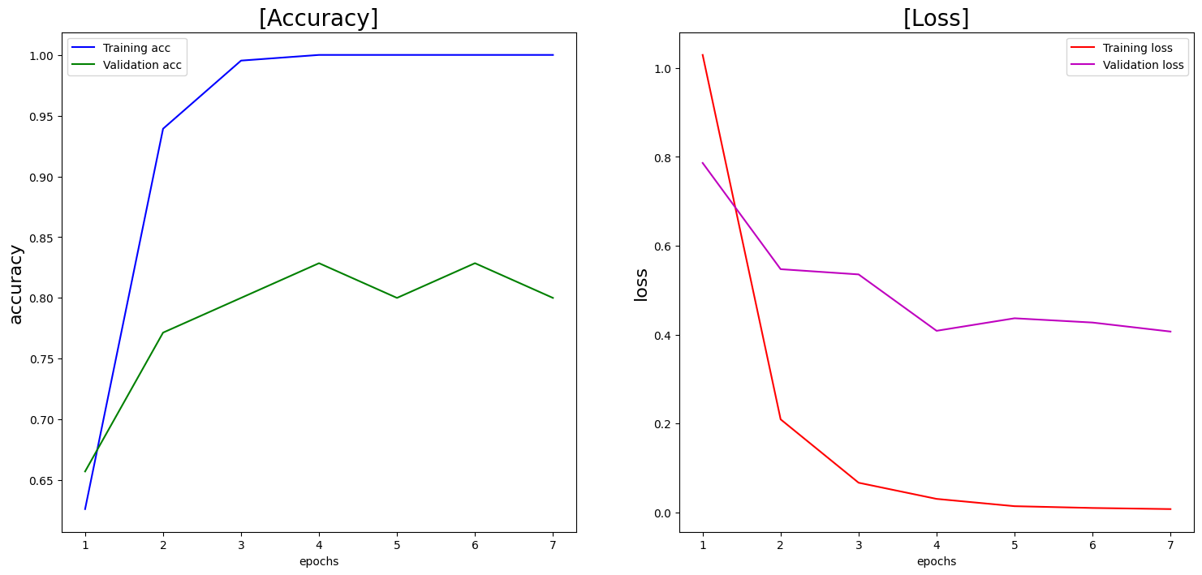
수행 결과물_VGG16모델
데이터 증식없이
데이터 증식
80% -> 82.8%로 정확도 증가

Slide 26
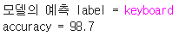
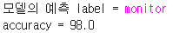
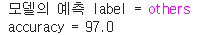
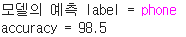
VGG16 모델 : 데이터 증식없이 이미지 분류하기

Slide 27
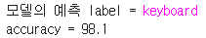
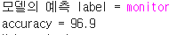
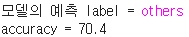
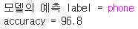
VGG16 모델 : 데이터 증식을 이용하여 이미지 분류하기

Slide 28
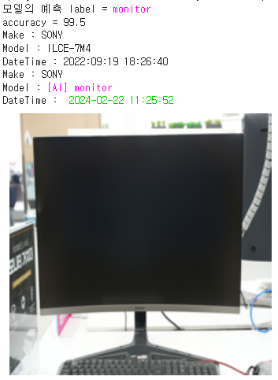
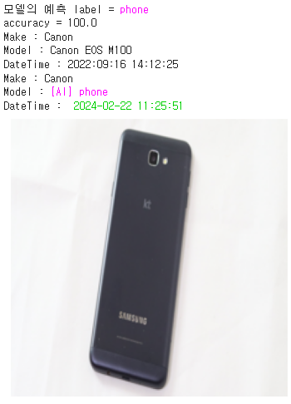
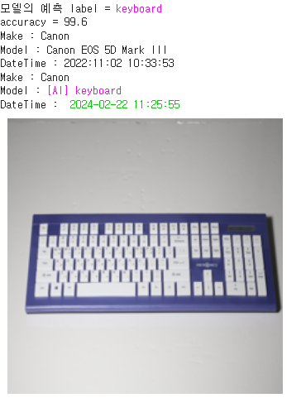
수행 결과물 (이미지 메타정보 수정 버전)

Slide 29
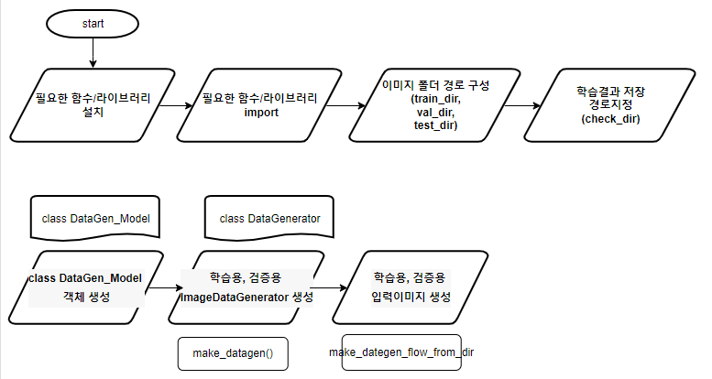
수행 결과물 (프로그램 흐름도 1 / 3)

Slide 30
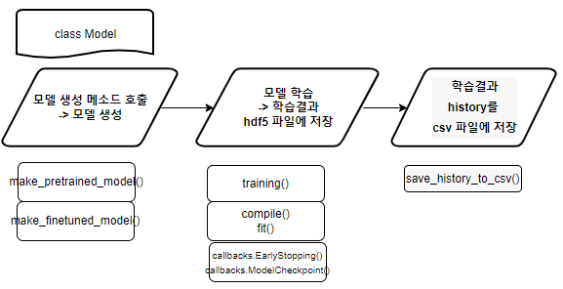
수행 결과물 (프로그램 흐름도 2 / 3)

Slide 31
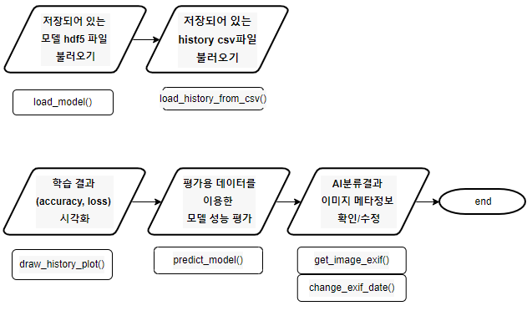
수행 결과물 (프로그램 흐름도 3 / 3)

Slide 32
고도화 방안 (1. 개발 역량)
개발 역량 부족한 부분
OOP Class 및 Class 내 메소드 사용 등이 초급 수준
이번 프로젝트에서는 하나의 파일 내에서 모든 걸 처리
개발 역량 강화 방안
Class 사용을 더 많이 익혀서 skill-up 하기
다른 파일에서도 이용할 수 있도록 모듈화, 패키지화

Slide 33
고도화 방안 (2. 개발 미진행)
개발 미진행 부분
중고 거래 웹페이지 : 회원관리(회원가입, 로그온/로그아웃), 판매 사진이미지업로드, AI 자동분류 확인 및 판매 물품 등록, 거래 진행 상황관리
고도화 방안
웹 화면 구성 : django 프레임워크 학습후 진행 예정
회원 관리 및 판매 진행 관리 등은 MySQL (또는 Oracle/xe) DBMS 사용 예정

Slide 34
고도화 방안 (3. 상용화 측면)
개발에서 실제 현장에서 사용해 보고 기존 상용 제품들과의 차별점 분석
사용자(고객) 및 상용 서비스 개발자 분들과의 인터뷰 진행

Slide 35
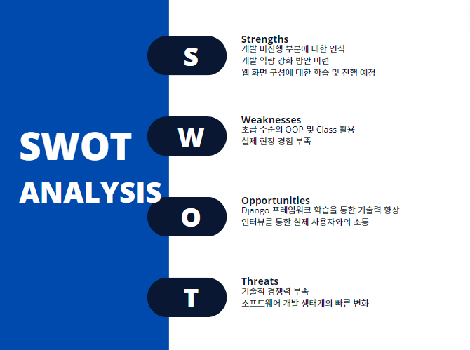

Slide 36

감사합니다.

